Slide 1


Proyecto
“Plan Maestro para el Desarrollo Urbano del Municipio de Managua- PDUM”

Slide 2
1. Introducción
Antecedentes del Proyecto
La ciudad de Managua enfrenta algunos retos…
Aumento poblacional, volumen de tráfico
Expansión Urbana de baja densidad
Uso ineficiente del Suelo
Escasez de transporte Público
Necesidad del Plan Maestro de Desarrollo Urbano
Objetivos del Proyecto
Propuesta del Plan Maestro para el Desarrollo Urbano del Municipio de Managua con año meta del 2040
Desarrollo de las Capacidades Institucional de las Organizaciones relacionadas a la Planificación Urbana de la ciudad de Managua

Slide 3
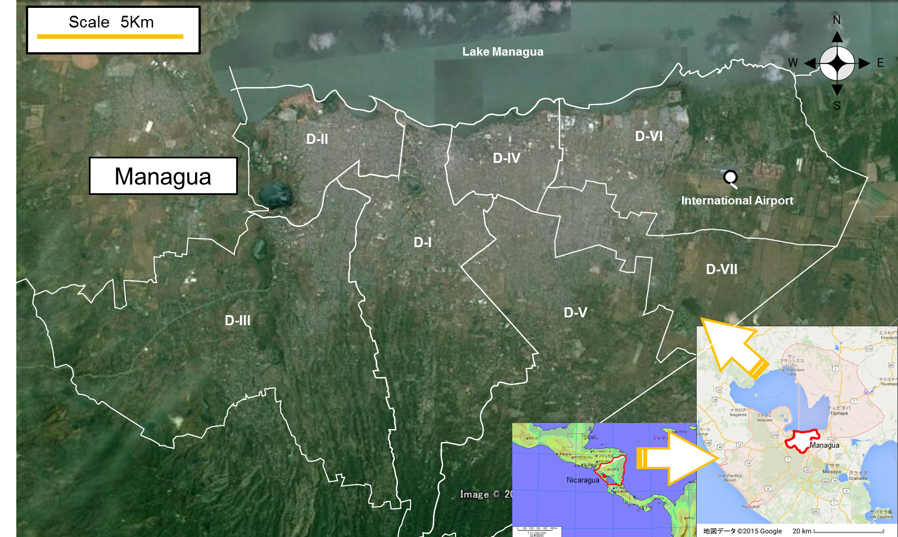
1. Introducción
Área de Proyecto

Slide 4

2. Implementación del Proyecto
Cronograma de Trabajo
El período completo del Proyecto es Aproximadamente 18 meses.

Slide 5
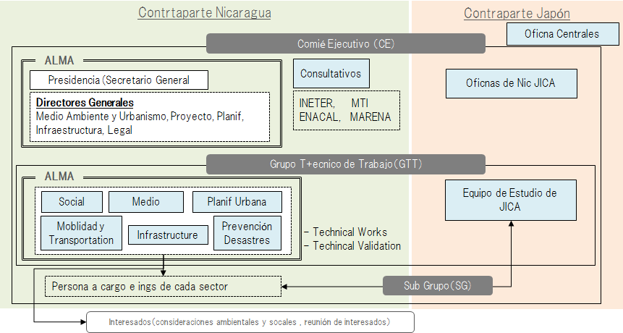
2. Implementación del Proyecto
Organización del Proyecto

Slide 6
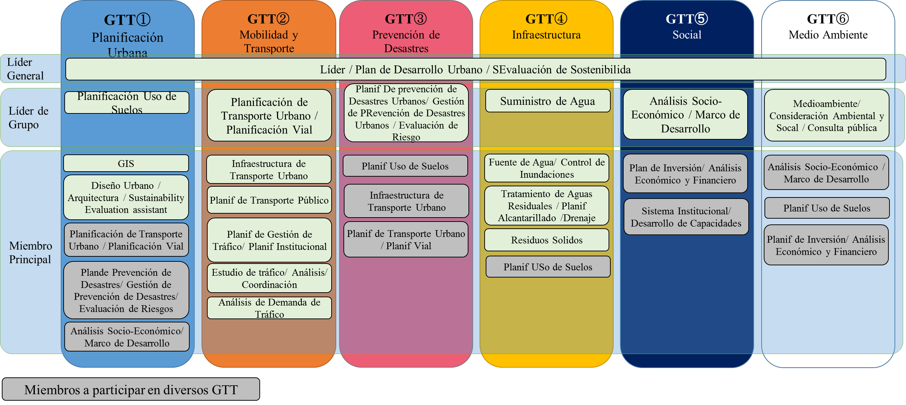
2. Implementación del Proyecto
Grupos Técnico de Trabajo
Grupos Técnicos de Trabajo (en lo sucesivo denominado como “GTT”) se formará con el fin de que trabaje con la misión de JICA diariamente. GTT es el responsable de la información y técnicos, etc.
■ Sincronización del GTT (referirse a la agenda asignada):
en función de la asignación de los expertos relacionados
El líder de cada grupo de trabajo ha sido asignado por ALMA.

Slide 7

3. Enfoque Básico del Proyecto
Enfoque Básico
Cinco enfoques técnicos se implementan en el Proyecto:
Enfoque 1: Desarrollo urbano sostenible para una ciudad viva y vibrante
Enfoque 2: Planificación Urbana Viable
Enfoque 3: Modalidad Comprensiva de Transporte
Enfoque 4: Armonización entre Sostenibilidad Global y Sostenibilidad Local
Enfoque 5: Ciudad resiliente por uso eficiente de suelos y planificación Vial

Slide 8
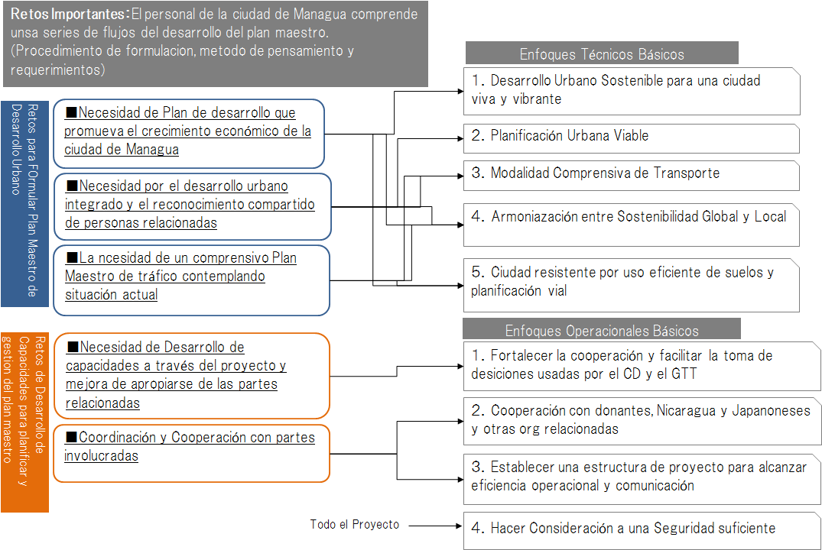

3. Enfoque Básico del Proyecto

Slide 9
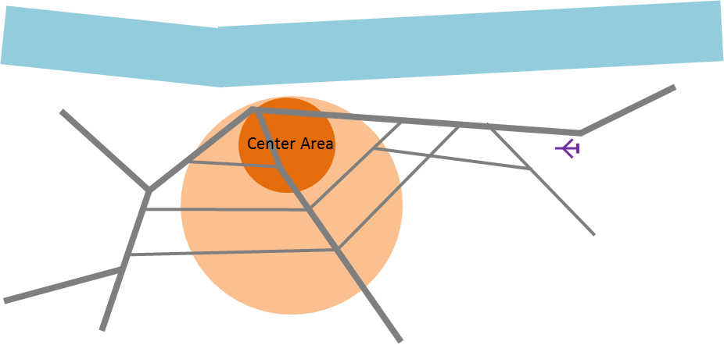
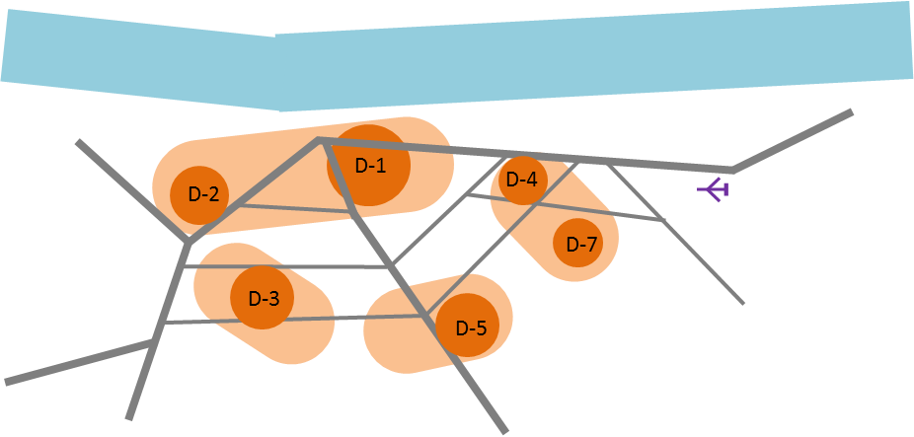
3. Enfoque Básico del Proyecto
Enfoque 1: Desarrollo Urbano Sostenible para una Ciudad viva y vibrante
1. Crear una ciudad Sostenible
Considerar estrategias para desarrollo sostenible con un crecimiento constante de Managua y en armonía con el medio ambiente.
Considerar una estructura urbana que contribuya al desarrollo del futuro y visión de la ciudad de Managua
2. Crear una ciudad económicamente activa y auténticamente atractiva
En el Futuro proponer un concepto para la ciudad
Utilizar Patrimonio histórico y abundantes recursos naturales/ medioambiente natural
Ejemplo de Estructura Urbana en El Futuro

Slide 10
3. Enfoque Básico del Proyecto
Enfoque 2: Planificación Urbana Viable
1. Indicar una Clara Visión
Identificar funciones urbanas necesarias requeridas para la ciudad de MGA
Considerar medidas necesarias para llevar a cabo dichas funciones
2. Introducir un método participativo efectivo de interesados
Involucrar a los interesados en la formulación de los planes de uso de suelo y de transporte urbano
Necesitas un proceso para la formación de un consenso que involucre diversos actores
Nombre | No. de Reuniones | Temas | Interesados Esperados
Reunión de Interesados | 3 Veces | Explicar esquema del Proyecto Explicar Visión de Desarrollo Urbano y propuesta de alternativa, oír opiniones Consenso del MP | Representantes Relevantes de direcciones relevantes de ALMA, personal de distrito, instituciones de investigaciones, universidades, ONG, C/P, MARENA, etc.
Reunión del grupo Focal | 3 Veces |  | Asociaciones Económicas tales como CCSN en Managua, Industrias’ asociaciones, Asociaciones turísticas, Organizaciones de transporte, etc.
Talleres | 1 vez | - Explicar Plan Maestro de Desarrollo Urbano | Abierto al publico en general.

Slide 11
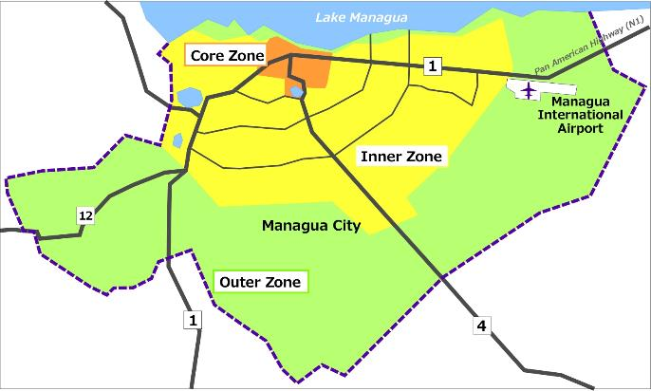
3. Enfoque Básico del Proyecto
Enfoque 2: Planificación Urbana Viable
3. Propuesta del Uso de Suelo a través del Análisis del patrón actual con el Uso de Suelo y
predecir urbanización para el futuro
Crear un esquema indicativo del uso de suelos relacionados a la visión de la ciudad
Formular alternativas de urbanización adecuada para controlar extensión urbana
Desarrollar una Base de datos GIS utilizando la existente
Formular un mapa del Uso de Suelo existente
Distrito 1 y 2: según los datos del Uso del Suelo de ALMA
Distritos 3, 4, 5, 6 y 7: según los datos de ALMA y las encuestas hechas por JICA
An Image of Land Use Zoning

Slide 12
3. Enfoque Básico del Proyecto
Enfoque 2: Planificación Urbana Viable
4. Compartir Información al Gobierno y a las familias a través de GIS
Considerar base de datos GIS optima para planificación urbana de ciudad Managua
Con el objetivo de compartir y utilizar los datos en GIS entre las instituciones relevantes
5. Proponer políticas efectivas considerando una implementación efectiva
Considerar acciones necesarias (regulaciones, planes, etc)
Considerar plan de acciones para sector público-privado
Desarrollo Urbano Plan Maestro
Embalajes necesarios construcción, plan, legislación, etc para realización
Formular un plan de acciones organizando las múltiples Políticas de Embalaje
Prioridad Proyecto
El proyecto propuesto está basado en la investigación, análisis, y resultado de entrevistas, etc.
Transporte Urbano Plan Maestro
Política Ａ：Compactar formación de la ciudad en colaboración con cada región
Otro sector（servicio de agua erc）
Política Ｂ：Sistema de Transporte Amigable al medio
Dirección de Desarrollo
Corto/Mediano/Largo Plazo Project
Se suman al paquete si hay operaciones similares o parecidas
Figura: Procedimiento de la Política de Embalaje del Proyecto

Slide 13
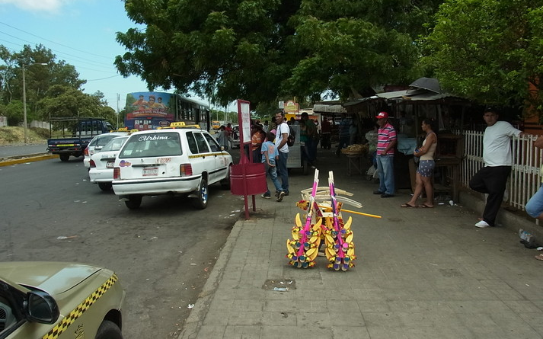
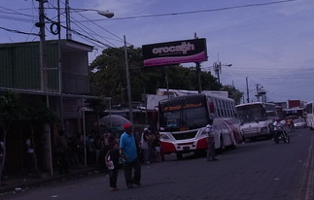
3. Enfoque Básico del Proyecto
Enfoque 3: Modalidad Comprensiva de Transporte
1. Revisar la previa encuesta y estudio de Tráfico (1999)
Revisar la encuesta previa de Tráfico hecho por JICA
Evaluar medidas Propuestas en estudios previos
Basados en las Revisiones, se conducirá estudio de tráfico y pronóstico de tráfico
2. Comparar la propuesta con estudios relacionados y consistentes al Plan Maestro de Desarrollo Urbano
Comparar la consistencia entre estudios relacionados (ESCI, Estudio Nacional de Transporte y otros estudios de la JICA, etc.)
3. Propuesta de un Comprensivo Plan Maestro de Transporte
Propuesta de infraestructura física y no física
(Infraestructura de carreteras, Medidas de Transporte Público, Gestión de Tráfico, etc.)

Slide 14


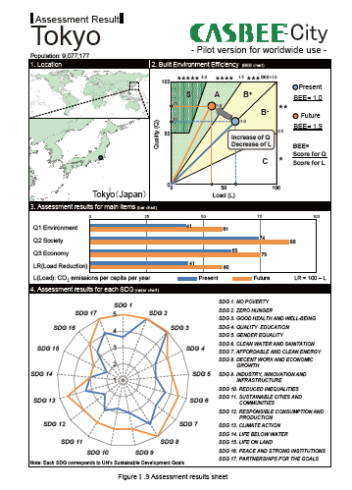
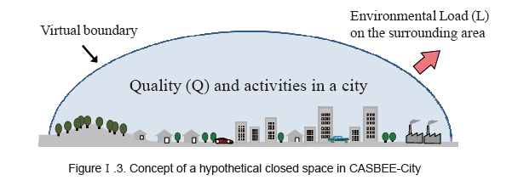
3. Enfoque Básico del Proyecto
Enfoque 4: Armonización entre Sostenibilidad Global y Local
1. Analizar y considerar uso de indicadores cuantitativos para evaluar ciudad
(Justa y equitativa, seguridad y protección, conveniente, medioambiente, creatividad)
Indicadores digitales del desempeño de la ciudad
Identificar y Analizar el problema con CASBEE- City versión de uso mundial
CASBEE-City -versión de uso mundial -:
Un Sistema que de manera comprensiva evalúa el desempeño ambiental de una ciudad usando indicadores de evaluación.
CASBEE-City mira de manera multilateral la calidad y desempeño en la ciudad desde el punto de vista de resultados triple como son medio ambiente, sociedad y economía

Slide 15
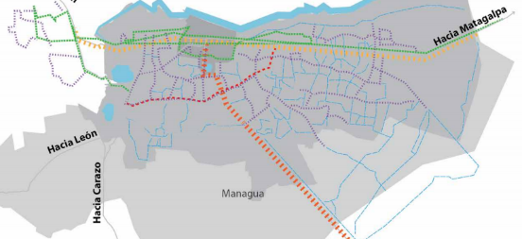
3. Enfoque Básico del Proyecto
Enfoque 4: Armonización entre Sostenibilidad Global y Local
2. Análisis y consideración del sistema del transporte urbano tomando en cuenta el comportamiento de los residentes
Considerar la optimización del transporte (BRT, gestión de tráfico, ITS, etc.)
Figura: Plan de Construcción de Ruta Vial(línea verde) y BRT(3 rutas)
Figura: Gestión Vial e ITS
Fuente: Plan de Accion Managua Sostenible

Slide 16
3. Enfoque Básico del Proyecto
Enfoque 5: Ciudad resistente por uso eficiente de suelos y planificación vial
1. Ciudad resiliente con disposición a desastres naturales y una adecuada respuesta a emergencias
Considerar direcciones de desarrollo basados en el uso de suelo y planificación de carreteras.
Considerar plan especial y funcional para dar respuesta a emergencias fácilmente (Carreteras, parques, aeropuerto, terminal de evacuación etc.)
2. Desarrollo de espacios abiertos para mitigación ante desastres
Reflejar punto de encuentro en la mitigación de desastres en la planificación de uso de suelos
3. Ciudad resiliente ante desastres naturales con los últimos conocimientos y tecnología de Japón
Introducir lo ultimo en conocimientos y tecnología del Japón para prevención de desastres
Estos enfoque serán adoptados en consulta con las agencias relevantes.

Slide 17

4. Programa de Trabajo y Metodología
Flujo de Trabajo

